Slide 1


TRƯỜNG TIỂU HỌC PHÚC LỢI
TIẾNG VIỆT 1

Slide 2




01

Slide 3

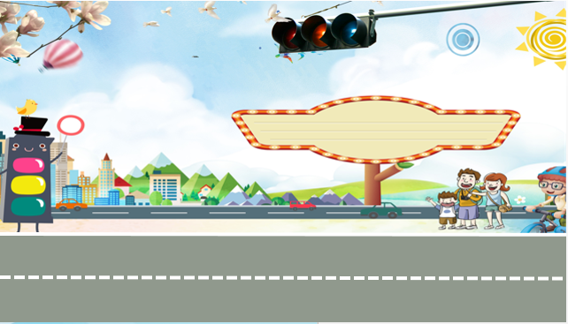



Bấm để xem hướng dẫn chơi các bạn nhé!
VƯỢT CHƯỚNG
NGẠI VẬT

Slide 4
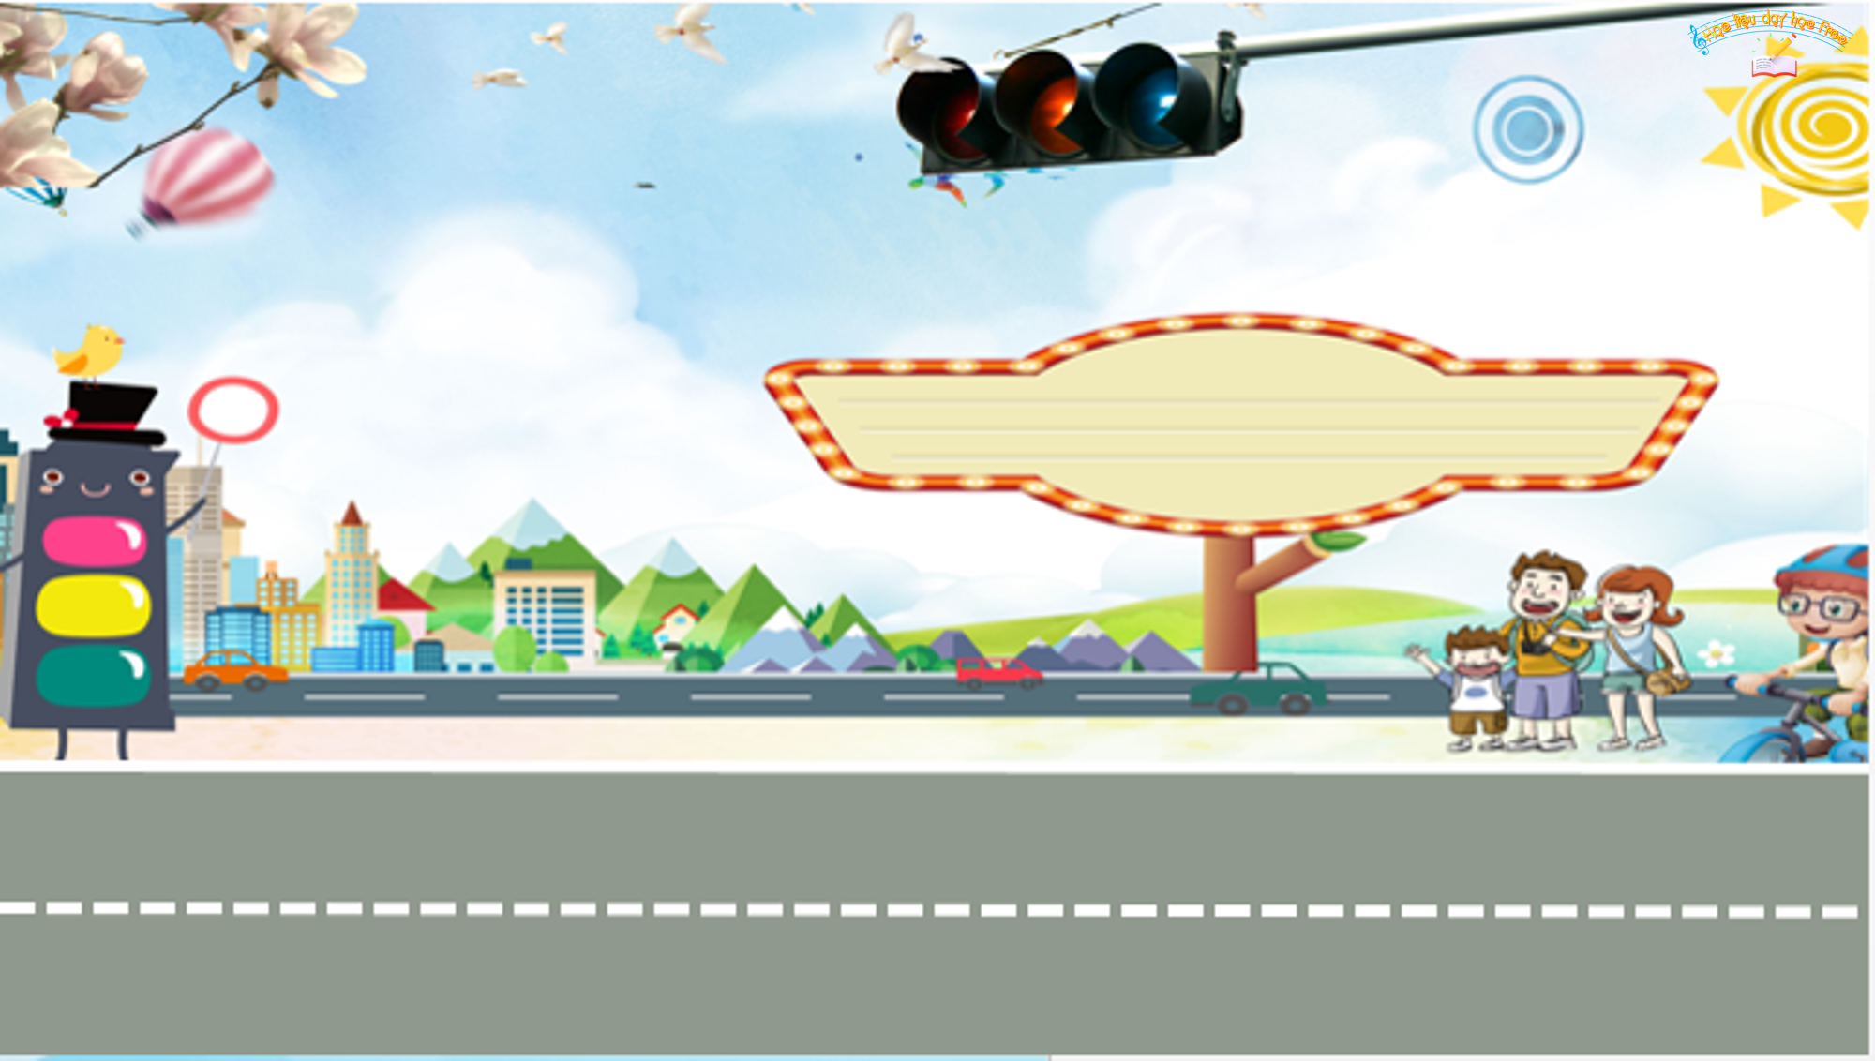



Trang phục của lính cứu hỏa gồm những gì?
Trang phục của lính cứu hỏa gồm: quần áo chữa cháy, ủng, găng, mũ.
Chúng ta cùng bắt đầu nhé các bạn!

Slide 5




Lính cứu hỏa dập tắt đám cháy bằng cách nào?
Lính cứu hỏa dập tắt đám cháy bằng cách dùng vòi phun nước.

Slide 6




Em nghĩ gì về những người lính cứu hỏa?

Slide 7

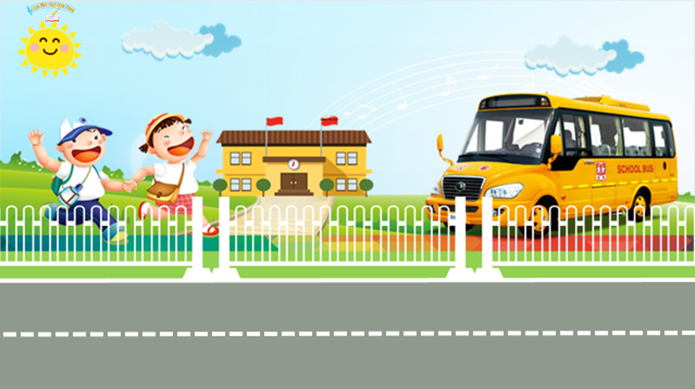



Chúc mừng các bạn đã đến lớp đúng giờ!
Chúng mình cùng bắt đầu bài học nào các bạn

Slide 8
TIẾT 3

Slide 9
5
Chọn từ ngữ để hoàn thiện câu và viết câu vào vở.
thông minh
xuất sắc
vui mừng
tài sản
đèn báo hiệu
a. Giống như xe cứu hoả, xe cứu thương cũng có
(…)
b. Chúng ta cần bảo vệ của nhà trường.
(…)

Slide 10



VIẾT

Slide 11
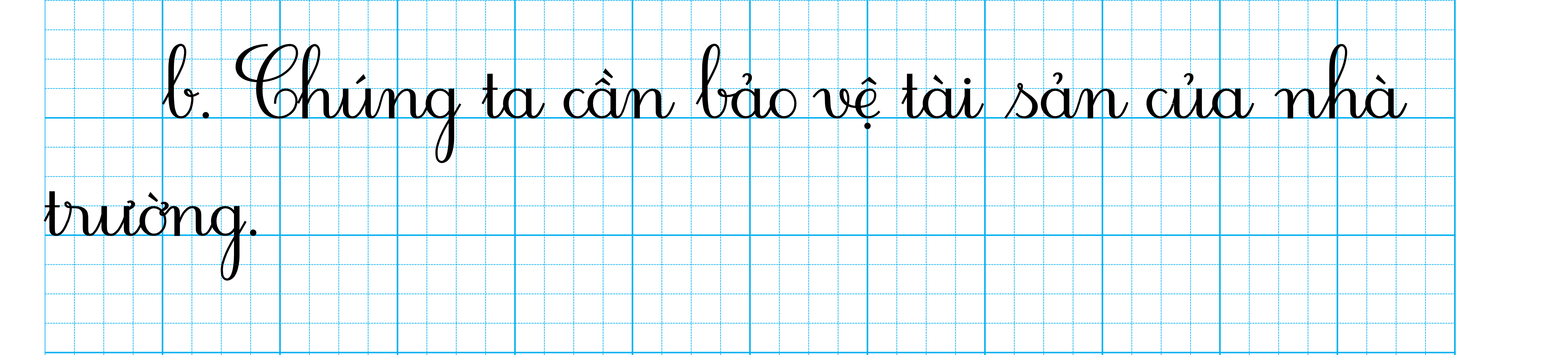
VIẾT

Slide 12
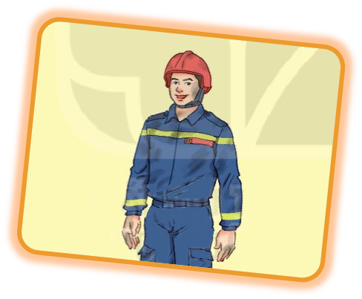
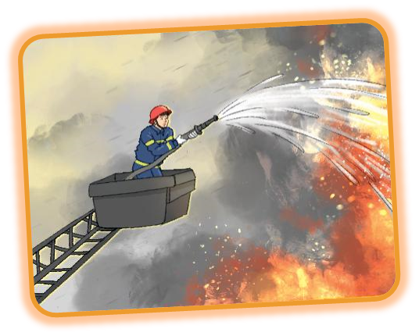
6
Quan sát tranh và dùng từ ngữ trong khung để nói theo tranh:
dũng cảm
lính cứu hoả
nhanh nhẹn
khoẻ mạnh

Slide 13
TIẾT 4

Slide 14
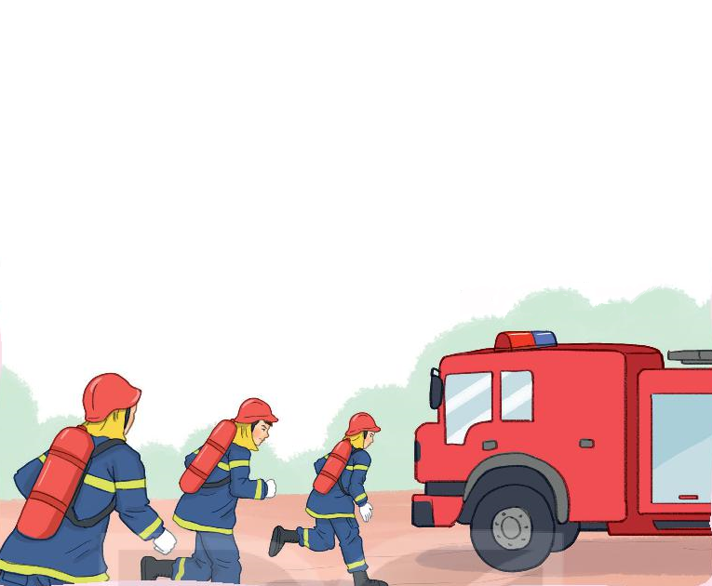
7
NGHE VIẾT
Chuông báo cháy vang lên. Xe cứu hỏa bật đèn báo hiệu, rú còi, chạy như bay đến nơi có cháy. Các chú lính cứu hỏa dùng vòi phun nước dập tắt đám cháy.

Slide 15
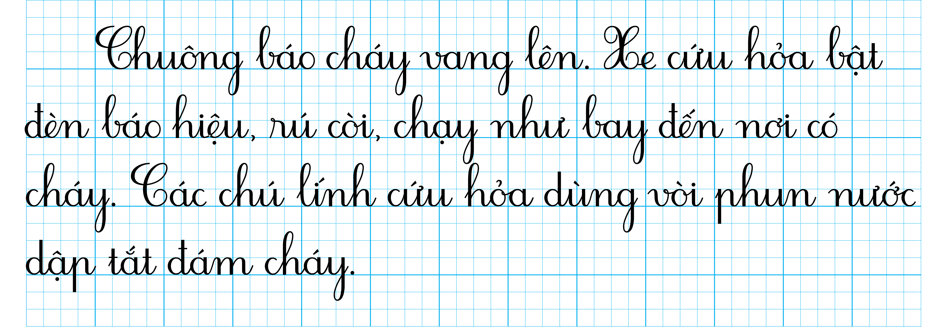
7
NGHE VIẾT
Notes:
Viết lùi đầu dòng. Viết hoa chữ cái đầu câu, kết thúc câu có dấu chấm.

Slide 16






8
Chọn vần phù hợp thay cho ô vuông
a. oa hay uê ?
toà nhà
trí tuệ
khoá cửa
b. ưu hay iu ?
cứu giúp
nặng trĩu
lưu ý

Slide 17
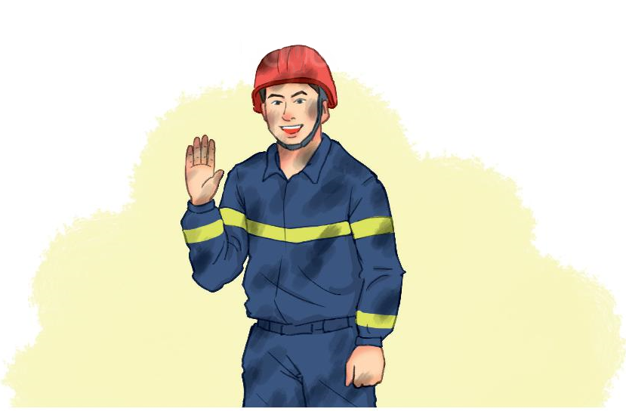
9
Đặt tên cho hình dưới đây
Notes:
gợi ý: HS chú ý đến các chi tiết trong hình người lính cứu hoả: trang phục, thân hình khoẻ mạnh, khuôn mặt đen sạm vì khói,...

Slide 18



HOẠT ĐỘNG TIẾP NỐI

